Slide 1
TIẾNG VIỆT 2

Slide 2
TIẾT 6
Đọc mở rộng

Slide 3
1
Tìm đọc sách, báo nói về việc bảo vệ động vật.

Slide 4
Cuốn sách trong suốt – Giải cứu động vật

Slide 5
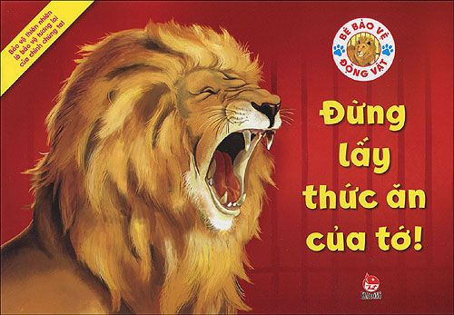

Slide 6
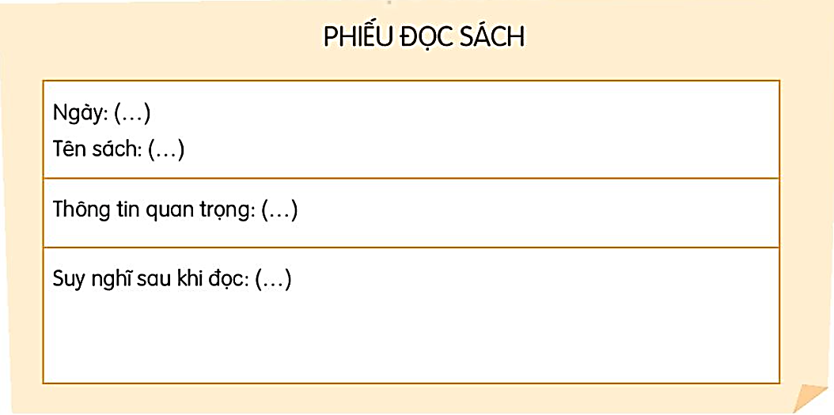
2
Viết vào phiếu đọc sách trong vở bài tập.

Slide 7
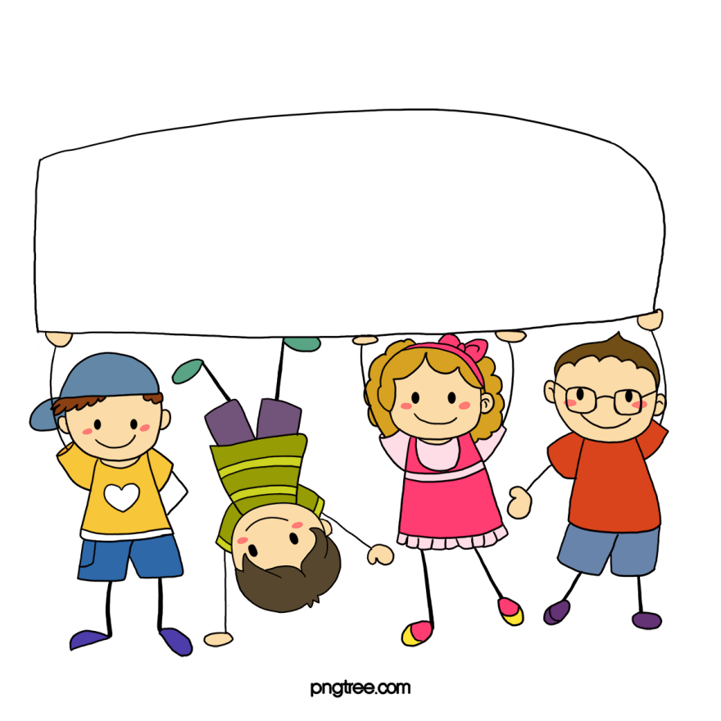
Dặn dò

